Slide 1
Visualisasi Data & Dashboard Pintar Berasaskan AI
Power BI · Microsoft Fabric · Copilot
Tema: Dashboard Pintar Pemantauan Prestasi Program JPD & BELB Bersepadu dengan MyProjek
Kementerian Kemajuan Desa dan Wilayah (KKDW) · 3 Hari

Slide 2
Power BI · Microsoft Fabric · Copilot
Hari 1 — Fondasi Data
Microsoft Fabric · Power Query · Pemodelan Data
Tema use-case: Pemantauan Prestasi Program JPD & BELB Bersepadu dengan MyProjek
Data
→
Fabric
→
Power BI
→
Analitik
→
Copilot
Hari ini: bina satu model data bersepadu yang bersih & sedia untuk analisis. Belum visual — itu Hari 2.
Kursus Dashboard Pintar KKDW · Power BI · Fabric · Copilot
1 / 17
Notes:
Pembukaan Hari 1. Tekankan: dashboard yang baik bermula dengan data yang betul. Aliran kerja 5 peringkat.

Slide 3
ALIRAN KERJA KURSUS
Lima peringkat, satu matlamat
◄ Fokus Hari 1
1
Data
Kumpul JPD, BELB & MyProjek
2
Fabric
Sedia, transform, integrasi & model
3
Power BI
KPI, visual, drill-down, peta
4
Analitik
Risk Score, Fizikal vs Kewangan
5
Copilot
Tanya data, ringkasan eksekutif
Kursus Dashboard Pintar KKDW · Power BI · Fabric · Copilot
2 / 17
Notes:
Peringkat 1-2 (Data + Fabric) ialah fokus hari ini. 3-5 datang Hari 2 & 3.

Slide 4
KONTEKS KKDW
Use-case sebenar pembangunan luar bandar
Tema: Dashboard Pintar Pemantauan Prestasi Program JPD & BELB Bersepadu dengan MyProjek
🛣️
💡
📋
JPD — 1,376 projek
BELB — 23 projek
MyProjek — 77 projek
Jalan Perhubungan Desa · kos, panjang jalan, negeri, status, koordinat
Bekalan Elektrik Luar Bandar · kampung, peserta, kos, status
Pemantauan RMK · % jadual vs sebenar, peruntukan, belanja, baki, KPI
Soalan pengurusan utama: projek & kawasan JPD/BELB manakah perlu diberi keutamaan oleh KKDW — dan mengapa?
Kursus Dashboard Pintar KKDW · Power BI · Fabric · Copilot
3 / 17
Notes:
Berdasarkan Cadangan Use Case KKDW. Tema: dashboard bersepadu JPD+BELB dengan MyProjek. MyProjek paling kaya (kewangan + kemajuan) — tulang belakang analitik risiko Hari 3. Soalan pengurusan utama ini ialah capstone kursus (Hari 3).

Slide 5
KENAPA VISUALISASI
Dari 1,476 baris kepada jawapan
Dalam Excel mentah, pengurusan tak nampak dengan pantas:
• Projek mana lewat atau berisiko?
• Negeri/kawasan mana perlu diberi keutamaan?
• Di mana peruntukan tinggi tetapi kemajuan fizikal rendah?
Dashboard menjawab dalam beberapa saat — bukan berjam-jam menapis Excel.
Kursus Dashboard Pintar KKDW · Power BI · Fabric · Copilot
4 / 17
Notes:
Bengkel SESI 1: peserta senaraikan soalan pengurusan sebenar. Ini jadi panduan reka dashboard Hari 2.

Slide 6
EKOSISTEM
Tiga alat, tiga peranan
🗄️
📊
🤖
Microsoft Fabric
Power BI
Copilot / AI
Platform data bersepadu — simpan, sedia, transform & model data
Bina visual, dashboard & laporan interaktif di atas data
Pembantu pintar — tanya data bahasa biasa, jana insight
Analogi: Fabric = gudang & bilik sedia data · Power BI = bilik pameran · Copilot = pegawai analisis maya.
Kursus Dashboard Pintar KKDW · Power BI · Fabric · Copilot
5 / 17
Notes:
Power BI kini sebahagian daripada Fabric. Copilot memerlukan lesen (F64+) — sahkan dengan IT.

Slide 7
PERSEDIAAN
Mula di sini — sediakan alat
Laluan A · Fabric pelayar — WAJIB
Laluan B · Desktop — PILIHAN
• Semua peserta · mana-mana OS (macOS)
• Fabric + Copilot — hanya di sini
• app.fabric.microsoft.com → log masuk
• Boleh laksana keseluruhan Hari 1–3
• Windows sahaja · pilihan tambahan
• Authoring laporan/DAX (Hari 2–3)
• Tak boleh Fabric/Lakehouse/Copilot
• macOS → guna Power BI Service
Lesen: Fabric penuh + Copilot perlu kapasiti F2+ berbayar (trial tiada Copilot). Sahkan dengan IT KKDW.
Hari 1 (data + model) boleh 100% pelayar (Fabric) — tiada Desktop perlu. Desktop (Windows) untuk Hari 2–3.
Kursus Dashboard Pintar KKDW · Power BI · Fabric · Copilot
6 / 17
Notes:
Sediakan alat dahulu. macOS → guna Fabric pelayar (Laluan A). Windows → boleh Desktop. Sahkan lesen Fabric/Copilot (F2+) dengan IT sebelum kelas. Panduan admin penuh: slides/fabric-guide (Bahagian A).

Slide 8
SESI 2 · MICROSOFT FABRIC
Istilah Fabric yang perlu tahu
OneLake
"OneDrive untuk data" — satu tasik data untuk seluruh KKDW
Workspace
Ruang kerja berkumpulan — simpan & kongsi item
Lakehouse
Fail mentah + jadual berstruktur dalam satu tempat
Dataflows Gen2
Power Query di awan — transformasi boleh dijadual
Semantic Model
Model data (jadual + relationships + measures)
Lesen: ciri penuh Fabric perlukan F64+. Lakehouse (no-code, pemula) vs Warehouse (mahir T-SQL) — kursus guna Lakehouse. Boleh 100% Power BI Desktop jika perlu.
Kursus Dashboard Pintar KKDW · Power BI · Fabric · Copilot
7 / 17
Notes:
Jangan tenggelam dalam istilah — tekankan OneLake (satu tempat) & Lakehouse (fail+jadual). Lakehouse & Warehouse serupa; beza: Warehouse T-SQL baca+tulis, Lakehouse SQL baca-sahaja + Spark — pemula guna Lakehouse. Sahkan lesen dengan IT KKDW. 📘 Buku Bab 7 (Lakehouse ms 136, Warehouse ms 141).

Slide 9
MODE SAMBUNGAN DATA
Import, DirectQuery & Direct Lake
Import ✓ pilihan kita
DirectQuery
• Data disimpan dalam .pbix (dalam memori)
• Sangat pantas
• Sesuai data kecil–sederhana
• Data KKDW kecil → guna Import
• Data kekal di sumber; ditanya masa nyata
• Kelajuan bergantung sumber
• Sesuai data sangat besar / langsung
• Untuk kemudian, bukan kursus ini
Mode ketiga (Fabric): Direct Lake — kelajuan Import tanpa perlu refresh; hanya bila data di Lakehouse/Warehouse. Tidak diguna dalam kursus ini.
Get Data → Excel → Transform Data (bukan Load terus) — kita bersihkan dulu di SESI 3.
Kursus Dashboard Pintar KKDW · Power BI · Fabric · Copilot
8 / 17
Notes:
Import kerana dataset kecil. Selalu klik Transform Data, bukan Load, supaya masuk Power Query. Direct Lake ialah mode khas Fabric (data di Lakehouse/Warehouse): laju macam Import tetapi sentiasa terkini, tiada jadual refresh — bukan skop kursus, tapi arah tuju bila KKDW naik taraf. 📘 Buku Bab 7, Direct Lake ms 146–148.

Slide 10
SESI 3 · POWER QUERY
Bersihkan data sebelum guna
• Applied Steps — setiap langkah direkod, boleh diulang
• Jenis data — kos_projek → Decimal, tahun → Whole
• Kendali null & buang lajur teknikal
• Standardkan negeri, daerah, status (UPPERCASE + Trim)
• Conditional Column — kategori status ringkas
kategori_status
JIKA status = "PASCA PELAKSANAAN"
→ "Siap"
JIKA status = "DALAM PELAKSANAAN"
→ "Dalam Pelaksanaan"
selainnya → "Belum Mula / Lain"
Data sebenar JPD: PASCA PELAKSANAAN (949) · DALAM PELAKSANAAN (405). Seragamkan supaya visual status konsisten.
Kursus Dashboard Pintar KKDW · Power BI · Fabric · Copilot
9 / 17
Notes:
Applied Steps ialah kuasa Power Query — auto-ulang bila data dikemas kini. Tunjuk Conditional Column secara langsung.

Slide 11
SESI 4 · INTEGRASI
Gabung tiga fail jadi satu pandangan
Append — susun baris
Merge — gabung lajur
Cantum jadual struktur sama. Gabung JPD + BELB → satu jadual Projek_Program dengan lajur program = JPD/BELB.
Bawa lajur dari jadual lain ikut kunci padanan kod_projek. Seperti VLOOKUP tetapi lebih berkuasa — kaitkan kewangan MyProjek.
Hasil: satu pandangan projek yang boleh ditapis ikut program, negeri & status.
Kursus Dashboard Pintar KKDW · Power BI · Fabric · Copilot
10 / 17
Notes:
Append = tambah baris (JPD+BELB). Merge = tambah lajur (bawa kewangan MyProjek). Tekankan beza ini.

Slide 12
SESI 5 · PEMODELAN
Star Schema — bukan satu jadual besar
Dim_Negeri
Dim_Tarikh
Fakta_Projek
kos · belanja · % kemajuan
Dim_Status
Dim_Agensi
Fakta = nombor diukur (satu baris = satu projek). Dimensi = konteks untuk tapis/kumpul. Relationship one-to-many.
Kursus Dashboard Pintar KKDW · Power BI · Fabric · Copilot
11 / 17
Notes:
Star schema = prestasi + drill-down. Satu jadual raksasa = perlahan & bertindih. Dimensi mengelilingi fakta.

Slide 13
SESI 5 · DATE TABLE
Date table — wajib untuk analisis masa
New Table
• Tambah lajur Tahun = YEAR(Date)
• Mark as Date Table
• Berdasarkan tahun_jangka_mula / siap
• Membolehkan Time Intelligence (Hari 2)
Dim_Tarikh =
CALENDAR (
DATE ( 2015, 1, 1 ),
DATE ( 2030, 12, 31 ) )
Amalan terbaik pemodelan
• Sembunyikan lajur teknikal (id, kunci) daripada paparan
• Elak relationship many-to-many melainkan perlu · satu Date table aktif
Kursus Dashboard Pintar KKDW · Power BI · Fabric · Copilot
12 / 17
Notes:
Date table khusus supaya YoY & time intelligence berfungsi. Mark as Date Table penting.

Slide 14
LAB HARI 1
Checklist sebelum balik
☐ Ketiga-tiga set data dimuat & dibersihkan dalam Power Query
☐ Medan negeri, status_pelaksanaan & kewangan bertaip betul
☐ Jadual dimensi + Date table wujud (Mark as Date Table)
☐ Relationships dibina — star schema
☐ Fail disimpan sebagai hari-1.pbix
Kursus Dashboard Pintar KKDW · Power BI · Fabric · Copilot
13 / 17
Notes:
Deliverable Hari 1 = hari-1.pbix dengan model bersepadu bersih. Lab penuh dalam hari-1/snippets/lab.md.

Slide 15
RINGKASAN HARI 1
Anda telah bina fondasi data
✅ Faham ekosistem Power BI · Fabric · Copilot
✅ Muat & bersihkan JPD, BELB, MyProjek (Power Query)
✅ Gabung data (Append + Merge) jadi satu pandangan
✅ Bina star schema + Date table + relationships
📊
🧮
🗺️
Esok · Hari 2
DAX
Peta & drill
DAX, visual, drill-down & 4 halaman dashboard
Measures: Jumlah Projek, Peruntukan, % Utilisasi
Malaysia → Negeri → Daerah → Kampung → Projek
Simpan hari-1.pbix — esok kita hidupkan data ini dengan DAX & visual. AI membantu, anda memandu.
Kursus Dashboard Pintar KKDW · Power BI · Fabric · Copilot
14 / 17
Notes:
4 pencapaian Hari 1 + teaser Hari 2. Ingatkan simpan fail.

Slide 16
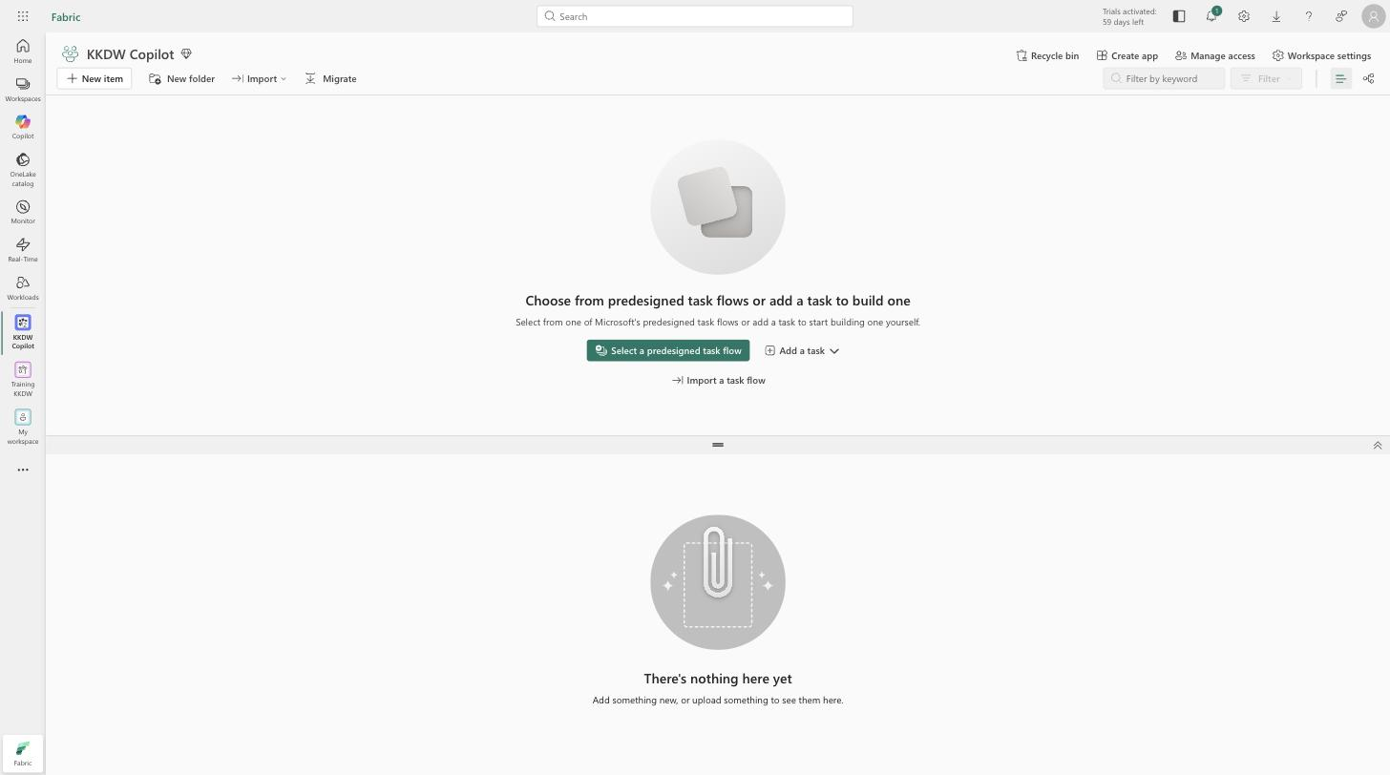
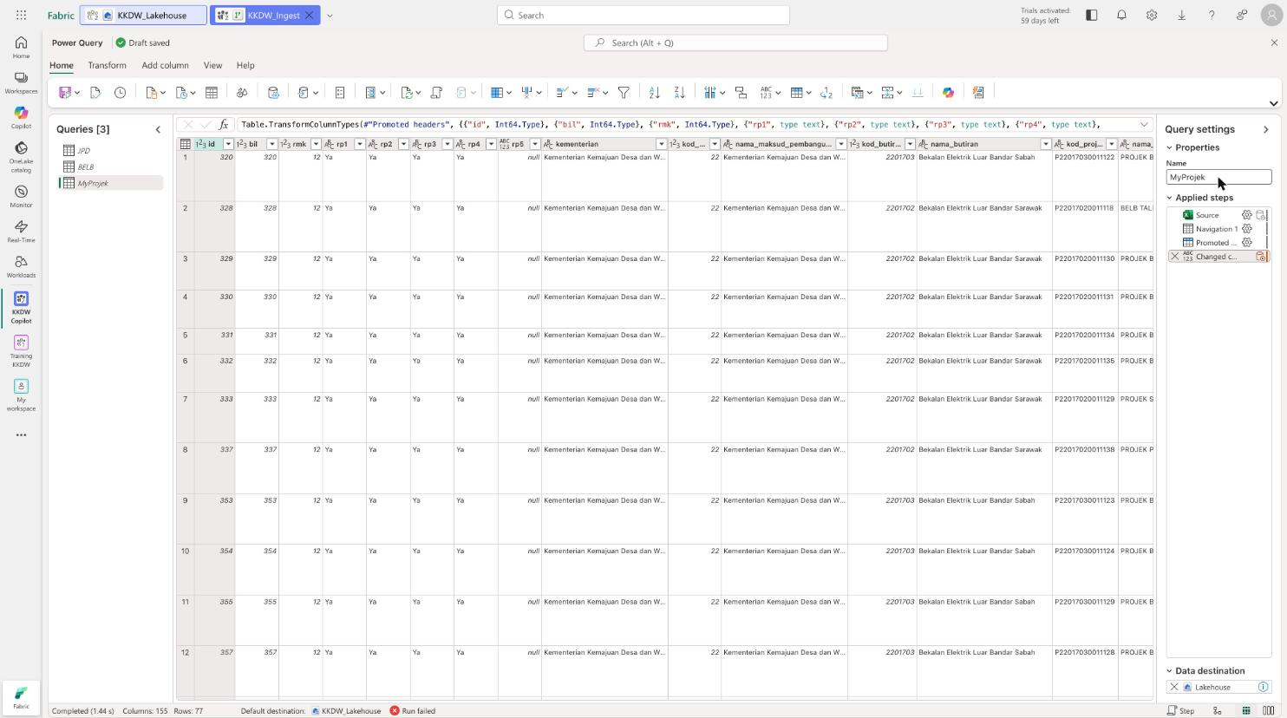
LAMPIRAN · TANGKAPAN SKRIN SEBENAR
Persediaan Fabric — skrin sebenar
Workspace KKDW Copilot (kapasiti Fabric)
Dataflow Gen2 KKDW_Ingest — JPD · BELB · MyProjek
Aliran Data → Fabric dibina 100% dalam pelayar (tanpa Power BI Desktop) — data sebenar KKDW.
Kursus Dashboard Pintar KKDW · Power BI · Fabric · Copilot
15 / 17
Notes:
Tangkapan skrin sebenar dari tenant Fabric KKDW semasa persediaan kelas (SESI 2).

Slide 17
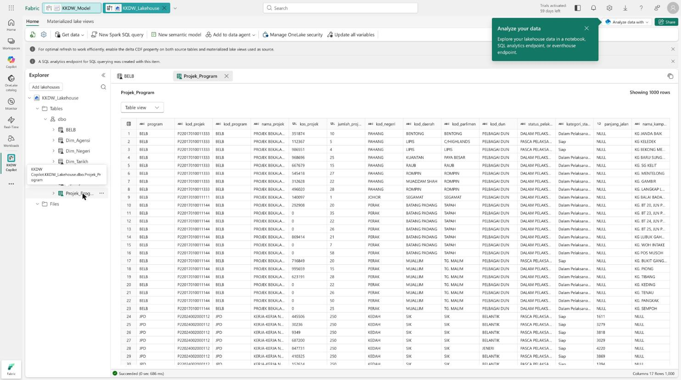
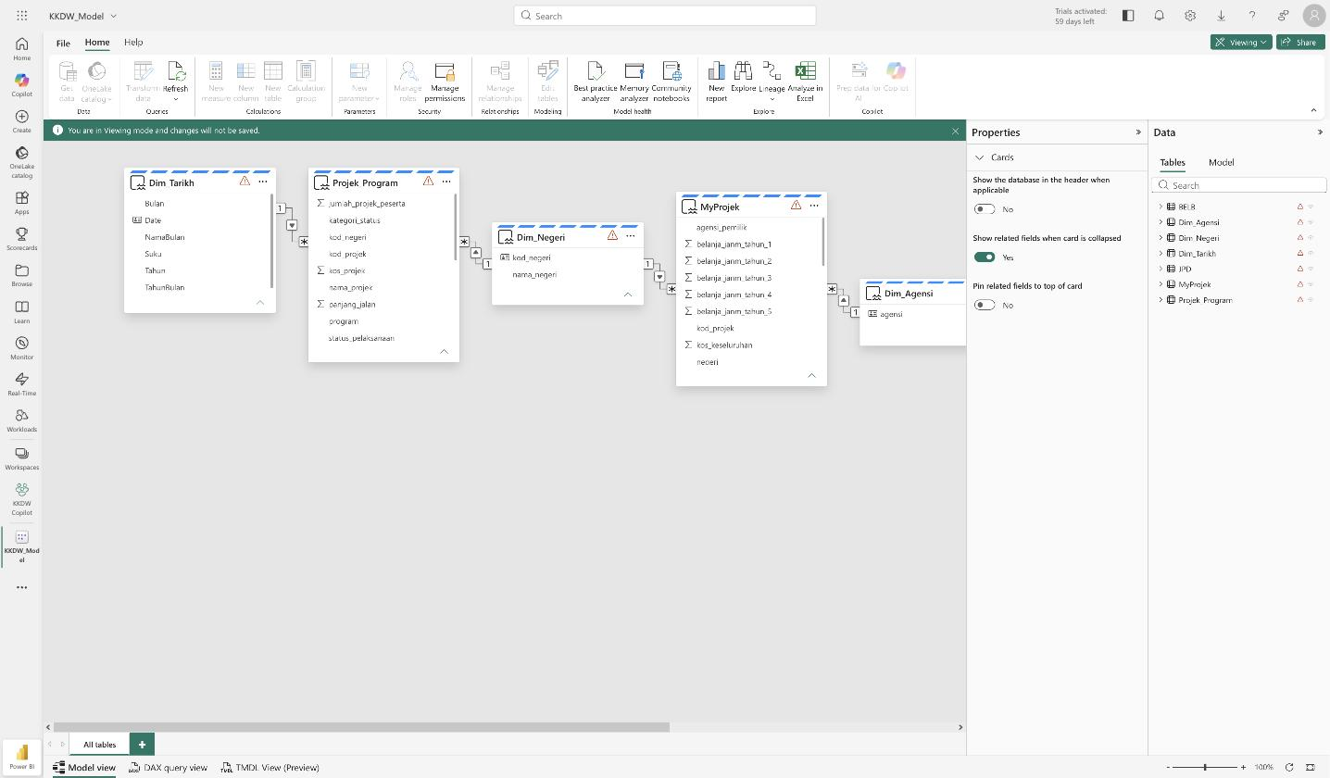
LAMPIRAN · TANGKAPAN SKRIN SEBENAR
Jadual bersepadu & model KKDW_Model
Lakehouse: Projek_Program (JPD∪BELB, 1,399 baris)
Model view: star schema (7 jadual + relationships)
Model DirectLake KKDW_Model — 7 jadual, 4 relationships, 23 measures, semua diuji.
Kursus Dashboard Pintar KKDW · Power BI · Fabric · Copilot
16 / 17
Notes:
Jadual bersepadu Projek_Program + model bersepadu (SESI 4–5). Dibina tanpa Power BI Desktop.

Slide 18
Terima kasih
Hari 1 selesai — fondasi data siap. Jumpa esok untuk Power BI!
hari-1/README.md · hari-1/snippets/lab.md
Kursus Dashboard Pintar KKDW · Power BI · Fabric · Copilot
17 / 17
Notes:
Penutup Hari 1.

Slide 19
Power BI · Microsoft Fabric · Copilot
Hari 2 — Power BI
DAX · Visualisasi · Dashboard
Menukar model data kepada dashboard pengurusan interaktif
DAX
→
Visual
→
Drill-down
→
4 Halaman
→
Publish
Hari ini: 8 measure teras + 4 halaman dashboard, diterbit ke Power BI Service.
Kursus Dashboard Pintar KKDW · Power BI · Fabric · Copilot
1 / 15

Slide 20
SAMBUNGAN HARI 1
Kita ada model data bersepadu
• hari-1.pbix — JPD + BELB + MyProjek, bersih & bermodel
• Star schema: Fakta_Projek + Dim_Negeri/Status/Tarikh
• Medan bertaip betul, status diseragamkan
Hari ini: kira KPI (DAX) → bina visual → drill-down & peta → 4 halaman → publish.
Kursus Dashboard Pintar KKDW · Power BI · Fabric · Copilot
2 / 15

Slide 21
SESI 6 · DAX
Apa itu DAX?
Data Analysis Expressions — bahasa formula Power BI. Seperti formula Excel, tetapi bekerja atas jadual & relationships, bukan sel.
Calculated Column
Measure ✓ utamakan
• Dikira baris demi baris, disimpan
• Guna memori
• Contoh: kategori status per projek
• Dikira masa nyata, ikut konteks visual
• Tidak guna memori
• Contoh: Jumlah Peruntukan, % Utilisasi
Prestasi: utamakan measure; jika perlu lajur baru, buat di Power Query (bukan calculated column). Guna VAR untuk measure kompleks (Hari 3).
Kursus Dashboard Pintar KKDW · Power BI · Fabric · Copilot
3 / 15

Slide 22
SESI 6 · FILTER CONTEXT
Satu measure, banyak konteks
Nilai measure berubah ikut konteks visual — inilah kuasa DAX.
Jumlah Kos = SUM ( Fakta[kos_projek] )
• Pada satu Card → jumlah keseluruhan semua projek
• Dalam carta "ikut negeri" → automatik dikira per negeri
• Ditapis slicer Tahun = 2024 → hanya projek 2024
Tulis measure sekali; Power BI kira semula ikut setiap visual, slicer & drill. Tak perlu ulang formula.
Kursus Dashboard Pintar KKDW · Power BI · Fabric · Copilot
4 / 15

Slide 23
SESI 6 · KPI KKDW
8 measure teras
Jumlah Projek = COUNTROWS ( Projek_Program )
Jumlah Peruntukan = SUM ( MyProjek[peruntukan_disemak_janm] )
Jumlah Belanja = SUM ( MyProjek[belanja_janm] )
Baki = [Jumlah Peruntukan] - [Jumlah Belanja]
% Utilisasi = DIVIDE ( [Jumlah Belanja], [Jumlah Peruntukan] )
Projek Siap = CALCULATE ( [Jumlah Projek],
Projek_Program[kategori_status] = "Siap" )
Guna DIVIDE(a,b) bukan a/b — ia elak ralat bahagi-dengan-sifar. Letak semua dalam jadual _Measures.
Kursus Dashboard Pintar KKDW · Power BI · Fabric · Copilot
5 / 15

Slide 24
SESI 7 · VISUALISASI
Pilih visual yang betul
Nak tunjuk
Visual
Satu nombor penting (jumlah projek, peruntukan)
Card / KPI
Perbandingan antara kategori (projek ikut negeri)
Bar / Column
Trend ikut masa (belanja ikut tahun)
Line
Nilai berperingkat + drill (negeri → daerah)
Matrix
Bahagian daripada keseluruhan (status)
Donut
Lokasi geografi projek
Map
Kursus Dashboard Pintar KKDW · Power BI · Fabric · Copilot
6 / 15

Slide 25
SESI 7 · REKA BENTUK
Prinsip dashboard pengurusan
🎯
🧹
Fokus
Kurangkan bunyi
Nombor paling penting di atas-kiri (mata mula baca di situ)
Buang grid berlebihan, warna melampau, 3D
🎨
🏷️
Konsisten
Konteks
Satu palet · warna status seragam (Hijau/Kuning/Merah)
Setiap visual ada tajuk & unit (RM, %, km)
Conditional Formatting: warnakan nilai automatik ikut syarat — asas indikator risiko Hari 3.
Kursus Dashboard Pintar KKDW · Power BI · Fabric · Copilot
7 / 15

Slide 26
SESI 8 · INTERAKTIVITI
Drill-down hierarki KKDW
Malaysia → Negeri → Parlimen → DUN → Kampung → Projek
• Slicer — penapis Negeri / Tahun / Program di atas halaman
• Cross-filter — klik satu bar → semua visual lain ditapis
• Drill-down — turun peringkat dalam satu visual (Negeri → Daerah)
• Drill-through — klik kanan projek → lompat ke halaman butiran
Kursus Dashboard Pintar KKDW · Power BI · Fabric · Copilot
8 / 15

Slide 27
SESI 8 · PETA
Lokasi projek pada peta
• JPD ada koordinat lat_1, long_1 → Map (titik lokasi jalan)
• BELB / MyProjek → Filled Map ikut Negeri / Daerah
• Saiz titik = kos projek → nampak projek besar sekilas
Tip: set Data Category medan lokasi (Modeling → Data Category → State/Province, City) supaya Power BI kenal tempat dengan tepat.
Kursus Dashboard Pintar KKDW · Power BI · Fabric · Copilot
9 / 15

Slide 28
SESI 9 · DASHBOARD
Empat halaman bersepadu
1
Executive Overview
Jumlah projek, peruntukan, status, kemajuan, projek berisiko
2
JPD Performance
Projek & kos ikut negeri, panjang jalan, kos/km, peta
3
BELB Performance
Kampung terlibat, sambungan siap vs sasaran, kos/sambungan
4
Financial & Physical
Peruntukan vs belanja vs baki, % utilisasi, ketidakpadanan
Halaman ke-5 (AI Project Risk & Early Warning) dibina esok, Hari 3. Simpan hari-2.pbix.
Kursus Dashboard Pintar KKDW · Power BI · Fabric · Copilot
10 / 15

Slide 29
SESI 10 · PUBLISH
Terbit & kongsi selamat
• Publish → pilih Workspace KKDW → laporan naik ke Power BI Service
• Report vs Dashboard vs App — laporan penuh, papan pin, pakej dikongsi
• Scheduled refresh — dashboard sentiasa terkini
• RLS + OLS — sekat baris (Sabah → projek Sabah) & lajur sensitif (kos)
• Endorsement — model rasmi ditanda Certified supaya pegawai kenal sumber sebenar
Keselamatan data KKDW: kongsi hanya kepada pengguna dibenarkan · RLS/OLS untuk data sensitif · sahkan residensi data dengan IT.
Kursus Dashboard Pintar KKDW · Power BI · Fabric · Copilot
11 / 15

Slide 30
LAB HARI 2
Checklist sebelum balik
☐ 8 measure teras siap & betul
☐ 4 halaman dashboard lengkap
☐ Drill-down (Negeri → Daerah → Kampung) & peta berfungsi
☐ Slicer Negeri/Tahun/Program merentas visual
☐ Laporan diterbit ke Service · disimpan hari-2.pbix
Kursus Dashboard Pintar KKDW · Power BI · Fabric · Copilot
12 / 15

Slide 31
RINGKASAN HARI 2
Dashboard anda berfungsi
✅ Kuasai DAX — measure, CALCULATE, filter context
✅ Bina visual berkesan + conditional formatting
✅ Interaktiviti drill-down, drill-through & peta
✅ Terbit 4 halaman dashboard ke Power BI Service
🤖
🚦
🧠
Esok · Hari 3
Early Warning
Copilot
Analitik risiko + Copilot/AI + capstone
Varians jadual vs sebenar · Hijau/Kuning/Merah
Tanya data bahasa biasa, ringkasan eksekutif
Esok kita tambah kecerdasan — kesan risiko & keutamaan. AI membantu, anda memandu.
Kursus Dashboard Pintar KKDW · Power BI · Fabric · Copilot
13 / 15

Slide 32
KUIZ RECAP · KAHOOT
Kuiz recap Hari 2 — Kahoot (12 soalan)
Main sebagai kumpulan untuk semak kefahaman — jawapan betul ditebalkan.
DAX
Visualisasi & Dashboard
• DAX = Data Analysis Expressions
• Measure vs column → measure ikut konteks, tak disimpan
• Filter context → nilai berubah ikut visual
• Kira bilangan baris → COUNTROWS
• Ubah filter context → CALCULATE
• Multi-syarat (ganti IF) → SWITCH
• % Utilisasi / elak ÷0 → DIVIDE
• Hierarki drill-down → Malaysia→Negeri→…→Projek
• Drill-down vs drill-through → 1 visual vs halaman butiran
• Warna status seragam → Hijau/Kuning/Merah
• Peta ikut nama tempat → set Data Category
Kahoot: “Kuiz Hari 2 KKDW — DAX & Visualisasi” (12 soalan) — host dari Library Kahoot. Bermain ~10 min.
Kursus Dashboard Pintar KKDW · Power BI · Fabric · Copilot
14 / 15

Slide 33
Terima kasih
Hari 2 selesai — dashboard hidup. Esok: analitik & AI!
hari-2/README.md · hari-2/snippets/lab.md
Kursus Dashboard Pintar KKDW · Power BI · Fabric · Copilot
15 / 15

Slide 34
Power BI · Microsoft Fabric · Copilot
Hari 3 — Analitik & AI
Risiko · Copilot / AI · Capstone
Menukar data kepada insight yang menyokong keputusan pengurusan
Risiko
→
Risk Score
→
Visual AI
→
Copilot
→
Capstone
Hari ini: kesan projek lewat & keutamaan, guna Copilot untuk insight, lengkapkan capstone.
Kursus Dashboard Pintar KKDW · Power BI · Fabric · Copilot
1 / 16

Slide 35
SAMBUNGAN HARI 1-2
Kita ada dashboard berfungsi
• hari-2.pbix — model bersepadu + 4 halaman + measures
• Diterbit ke Power BI Service, interaktif dengan drill-down & peta
Hari ini: bina measure risiko → halaman AI Risk & Early Warning → visual AI terbina → Copilot → capstone yang menjawab soalan pengurusan utama.
Kursus Dashboard Pintar KKDW · Power BI · Fabric · Copilot
2 / 16

Slide 36
SESI 11 · EARLY WARNING
Kesan projek lewat lebih awal
• peratus_jadual_projek — sepatutnya sudah siap sebanyak ini
• peratus_sebenar_projek — kemajuan fizikal betul
Varians = % Sebenar − % Jadual (negatif = lewat)
Bila sebenar < jadual, projek ketinggalan. Ukuran itu = varians.
Kursus Dashboard Pintar KKDW · Power BI · Fabric · Copilot
3 / 16

Slide 37
SESI 11 · INDIKATOR RISIKO
Hijau · Kuning · Merah
🟢 Hijau
🟡 Kuning
🔴 Merah
0 hingga −5%
−5% hingga −10%
melebihi −10%
Normal / atas jadual
Perlu perhatian
Berisiko / lewat
Status Risiko =
SWITCH ( TRUE (),
[Varians Kemajuan] >= -5, "Hijau", -- skala 0-100
[Varians Kemajuan] >= -10, "Kuning",
"Merah" )
Kursus Dashboard Pintar KKDW · Power BI · Fabric · Copilot
4 / 16

Slide 38
SESI 12 · FIZIKAL VS KEWANGAN
Kesan ketidakpadanan
⚖️
🔴
🐢
Normal
Risiko kewangan
Under-utilisation
Fizikal & kewangan bergerak seimbang
Belanja 80% tetapi fizikal 50% → perlu semakan
Fizikal baik tetapi belanja masih rendah
Scatter: % Utilisasi (x) vs % Sebenar (y) — titik jauh dari pepenjuru = ketidakpadanan yang perlu disemak.
Kursus Dashboard Pintar KKDW · Power BI · Fabric · Copilot
5 / 16

Slide 39
SESI 12 · RISK SCORE & KECEKAPAN
Susun projek ikut skor risiko
Risk Score =
VAR VarLewat = SWITCH ( TRUE (), [Varians] < -10, 2, [Varians] < -5, 1, 0 )
VAR VarBelanja = IF ( [% Utilisasi] * 100 > [% Sebenar] + 20, 2, 0 )
RETURN VarLewat + VarBelanja
JPD
BELB
Kos per KM =
DIVIDE ( SUM(JPD[kos_projek]),
SUM(JPD[panjang_jalan]) )
Kos per Sambungan =
DIVIDE ( SUM(BELB[kos_projek]),
SUM(BELB[jumlah_projek_peserta]) )
Benchmark ~RM9-11 juta/km hanya indikatif — ambil kira geografi, skop & keadaan tapak sebelum simpul.
Kursus Dashboard Pintar KKDW · Power BI · Fabric · Copilot
6 / 16

Slide 40
SESI 13 · VISUAL AI TERBINA
Analitik AI tanpa lesen Copilot
🔑
🌳
📝
Key Influencers
Decomposition Tree
Smart Narrative
Apa paling pengaruhi status "Merah"?
Pecah belanja: negeri → daerah → status
Ringkasan teks automatik
📈
🔍
💡
Anomaly Detection
Analyze
Quick Insights
Kesan lonjakan belanja luar norma
"Explain increase/decrease" — kenapa berubah
AI imbas model, cari corak automatik
Semua percuma & terbina (tiada F64) — tidak berbual bahasa biasa. Tambahan: "Automatically find clusters" kumpul projek serupa. Copilot (SESI 14) ialah lapisan sembang di atasnya.
Kursus Dashboard Pintar KKDW · Power BI · Fabric · Copilot
7 / 16

Slide 41
SESI 14 · COPILOT
Copilot — pegawai analisis maya
• Tanya data bahasa biasa (NL Q&A) — tanpa tulis DAX
• Jana halaman laporan automatik daripada arahan
• Ringkas naratif & terangkan insight visual
• Cadang / tulis measure DAX daripada bahasa biasa
Lesen: Copilot perlukan Fabric F64+ / Premium. Sahkan dengan IT KKDW. Jika tiada — guna Q&A visual (percuma).
Dua peranan: pengguna biasa (tanya & ringkas) vs teknikal (auto-jana laporan, tulis DAX). Copilot menghormati RLS/OLS — jawapan terhad kepada data yang dibenarkan.
Kursus Dashboard Pintar KKDW · Power BI · Fabric · Copilot
8 / 16

Slide 42
SESI 14 · CONTOH PERTANYAAN
Tanya gaya pengurusan KKDW
"Senaraikan 10 projek JPD dengan jurang terbesar antara jadual dan sebenar."
"Negeri mana perbelanjaan BELB tertinggi tetapi kemajuan paling rendah?"
"Ringkaskan prestasi projek BELB untuk Sabah."
"Apakah tiga isu utama portfolio JPD pada tempoh semasa?"
"Cari projek kemajuan fizikal < 50% tetapi guna > 70% peruntukan."
Untuk setiap jawapan — semak terhadap data sumber. AI membantu, anda memandu.
Kursus Dashboard Pintar KKDW · Power BI · Fabric · Copilot
9 / 16

Slide 43
SESI 14 · BATASAN AI
AI membantu, anda memandu
Copilot boleh salah atau terlepas konteks. Sentiasa semak insight terhadap data sumber sebelum dibawa ke keputusan pengurusan.
• Jangan kongsi data sensitif ke perkhidmatan AI luar kawalan tanpa kelulusan
• Sahkan angka penting secara manual (matriks / measure)
• Gunakan AI untuk mempercepat, bukan menggantikan pertimbangan pegawai
Kursus Dashboard Pintar KKDW · Power BI · Fabric · Copilot
10 / 16

Slide 44
CAPSTONE
Soalan pengurusan utama
"Daripada keseluruhan portfolio JPD dan BELB, projek dan kawasan manakah yang perlu diberi keutamaan oleh pengurusan KKDW, dan mengapa?"
Deliverable: capstone.pbix
• Dashboard 5 halaman + measures risiko + Priority Index
• Ringkasan eksekutif (Smart Narrative / Copilot)
• 3–5 cadangan keutamaan berpaksikan data + pembentangan
Kursus Dashboard Pintar KKDW · Power BI · Fabric · Copilot
11 / 16

Slide 45
PENILAIAN
Kriteria capstone
Kriteria
Wajaran
Penyediaan & pemodelan data
20%
KPI & measures (DAX)
20%
Reka bentuk dashboard & interaktiviti
20%
Analitik risiko & penggunaan Copilot/AI
20%
Pembentangan & cadangan pengurusan
20%
Lengkap semua → Sijil Penyertaan: Visualisasi Data & Dashboard Pintar dengan Power BI, Fabric & Copilot.
Kursus Dashboard Pintar KKDW · Power BI · Fabric · Copilot
12 / 16

Slide 46
RUMUSAN KURSUS
Rantaian kerja data lengkap
Data
→
Fabric
→
Power BI
→
Analitik
→
Copilot
✅ Sedia & model data (Fabric / Power Query)
✅ Bina dashboard (Power BI / DAX)
✅ Analitik risiko (varians, Risk Score, Priority)
✅ Insight AI (Copilot / visual AI)
Anda kini boleh menukar data projek luar bandar KKDW kepada insight yang menyokong keputusan.
Kursus Dashboard Pintar KKDW · Power BI · Fabric · Copilot
13 / 16

Slide 47
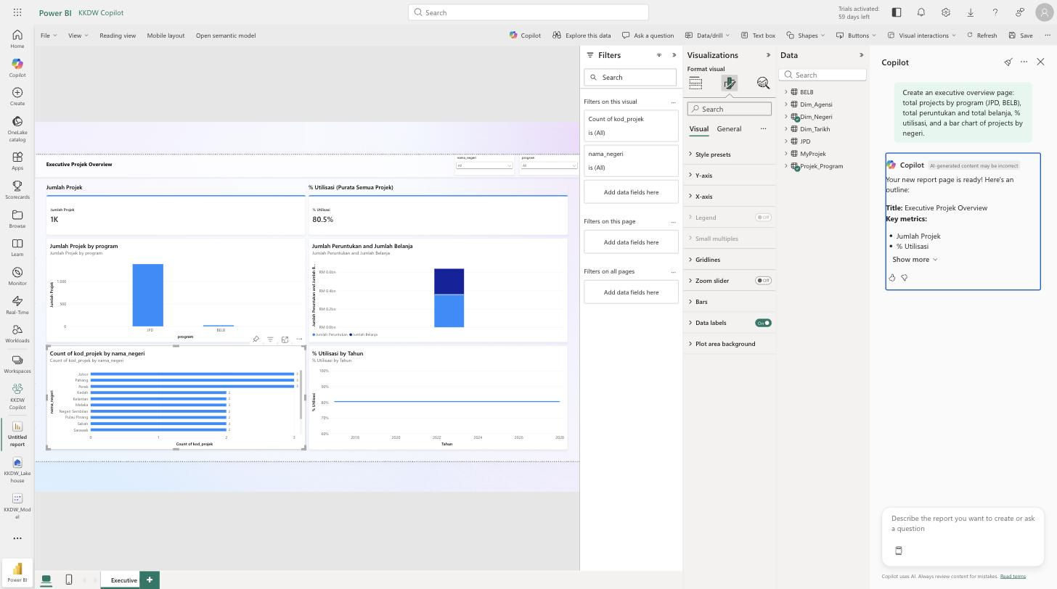
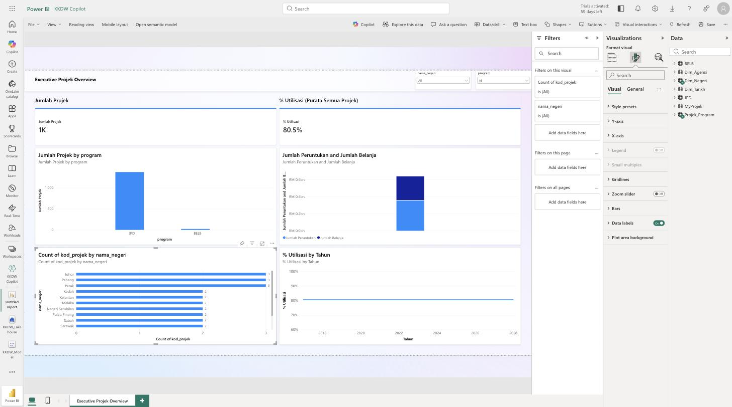
LAMPIRAN · TANGKAPAN SKRIN SEBENAR
Copilot menjana laporan (sebenar)
Copilot: satu arahan bahasa biasa → halaman laporan
Executive Projek Overview atas KKDW_Model
Copilot menjana keseluruhan halaman dari satu arahan — atas model DirectLake KKDW_Model, dalam pelayar (tanpa Desktop).
Kursus Dashboard Pintar KKDW · Power BI · Fabric · Copilot
14 / 16

Slide 48
LAMPIRAN · ALTERNATIF OPEN-SOURCE
Alternatif sumber terbuka (self-hosted)
Bukan stack kursus — rujukan bila kedaulatan data on-prem, elak lesen/kapasiti, atau kawalan infra jadi keutamaan.
Lapisan Fabric
Alternatif open-source (on-prem / VM)
OneLake / Lakehouse / Warehouse
ClickHouse · DuckDB · Postgres + MinIO
Transform (Dataflow Gen2 / Power Query)
dbt · Airbyte · Airflow · n8n
Visualisasi (Power BI)
Apache Superset · Metabase · Grafana
Copilot / NL Q&A / jana DAX
LLM + text-to-SQL (Vanna) · n8n AI Agent
Power Automate / Data Alerts
n8n — amaran email/Teams/WhatsApp
Microsoft Entra (identiti / SSO)
Keycloak
Gabungan popular: ClickHouse + Superset (+ n8n untuk ingest/automasi). Konsep — Lakehouse, star schema, SQL/DAX, dashboard — boleh dipindah. Kekal Fabric + Power BI melainkan kedaulatan data / lesen jadi keutamaan.
Kursus Dashboard Pintar KKDW · Power BI · Fabric · Copilot
15 / 16

Slide 49
Tahniah!
Kursus 3 hari selesai — daripada data mentah kepada dashboard pintar KKDW.
hari-3/README.md · hari-3/snippets/lab.md · capstone.pbix
Kursus Dashboard Pintar KKDW · Power BI · Fabric · Copilot
16 / 16

